Slide 1
FÖRÄLDRAMÖTE P2016
2026-03-17

Slide 2
Program
Träningsupplägg
  Spelformer
  Träningstider
  Spelarutvecklingsplan
  Vårt fokus 2026
Hjälp från föräldrar
  Matcher och träningar
  Attityder och inställning
Föreningens vision och individens utveckling
Försäljning
Seriespel, Cuper och Poolspel 2026

Slide 3
Spelformer enligt SvFF
3v3 – Lära känna bollen och röra på sig
5vs5 – Passa till närmaste kompis
7vs7 – Utöka till flera och över större ytor
9vs9 – Utöka till större ytor och spela som lag
11vs11 – Spel med alla komponenter
Spelformer
Träningstider
Målet är att ha 3 träningar/veckan
Torsdagar 17:15-18:30
Söndagar 14:00-15:00
Extra träningar hanteras via kallelser (dialog med P15)
Notes:
Beskriva 7 mot 7 lite och förklara de stora skillnaderna med 5 mot 5…..

Slide 4
Nu finns spelarutvecklingsplan för Östra Almby FK
Spelarutvecklingsplan
Syftet med denna utvecklingsplan är att vara en vägledning och ett stöd åt föreningens ungdomsledare samt vara ett underlag till att våra barn och ungdomar får en bra och enhetlig grundutbildning i fotboll.
Den syftar även till att skapa en medvetenhet hos alla spelare, ledare, föräldrar och övriga supporters om vilka riktlinjer ungdomsfotbollen i Östra Almby FK arbetar efter och vilka krav detta ställer på alla de inblandade.

Slide 5
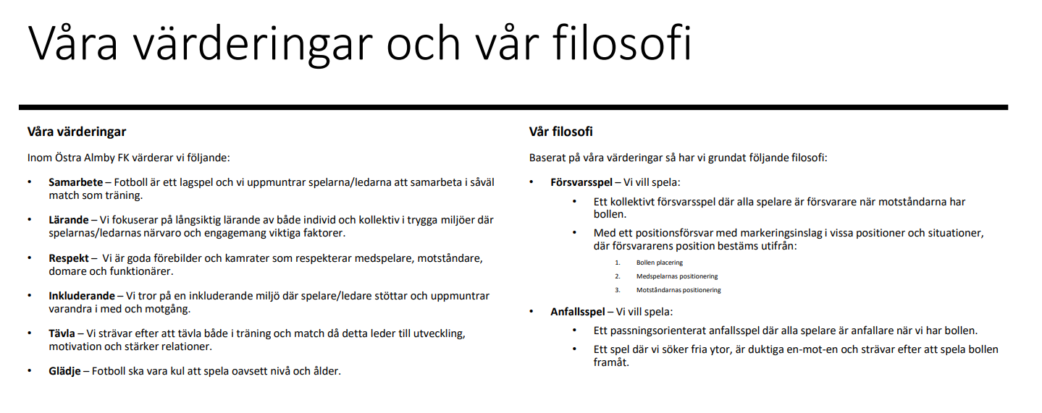

Slide 6
Några av våra fokusområden 2026
Enskilda spelarens utveckling (fadderskap, utvecklingssamtal)
Knäkontroll
Fysträning
Målvaktsträning

Slide 7
Hjälp – Match och träningar
Vi är 4 aktiva tränare
Vi kommer behöva er hjälp mer framöver!

Slide 8
Som spelare i Östra Almby FK förväntas alla spelare att:
− visa en god och positiv anda på träningar och matcher
− lyssna och följa givna instruktioner
− vara en god kamrat och visa hänsyn
− stötta dina lagkamrater i såväl med- som motgång
− använda ett vårdat språk
− ta avstånd från rasism och främlingsfientlighet och motverka alla former av diskriminering, mobbing och nedsättande språk
− känna till och verka för ”fair play”
− alltid meddela frånvaro till ledaren
− alltid meddela om du är sjuk eller skadad – då måste du vila!
− regelbundet deltagit på träningar för att spela match
− vara medlem i Östra Almby FK och betala den aktivitetsavgift som gäller för laget.
Attityd och inställning
Som förälder förväntas du att ha diskuterat detta med ditt barn så att vi har gemensamma spelregler på träningarna och matcherna
Vi ser en väldigt positiv utveckling senaste året!

Slide 9
Så många som möjligt, så länge som möjligt, så bra som möjligt
Spelare har sin utgångspunkt i den ålderskull man tillhör, detta har flera syften:
Det skapar en tydlighet inom föreningen som i sin tur stöttar en långsiktig planering av verksamheten.
Respektive lag har en förutsägbarhet som skapar möjligheter att planera långsiktigt.
För att stimulera enskilda spelare, utifrån visionen, kan ledare/tränare mellan lag skapa förutsättningar för att erbjuda en alternativ tränings- och eller matchmiljö
Detta görs i dialog mellan tränare/ledare i aktuella grupper, inom ramen för spelarutvecklingsplanen
Notes:
Vi har flera spelare som både tränar och spelar matcher med T15
Vi har även fler som visat intresse och som skulle må bra av att testa på
Vi ser positivt på att få träna med andra lag för att få utmanas men vi ser gärna att det hanteras mellan tränare (enligt spelarutvecklingsplanen)
Vid tränings/matchkrockar så ser vi att T16 prioriteras
Vi har en löpande dialog och samsyn med tränarna i T15
Vi kommer lägga större fokus på individuell utveckling och kommer i träningsmoment kunna erbjuda varierande svårighet.
Matchmomenten kommer bli fler (seriespel) och varierande, vilket skapar möjligheter att utmanas och därmed utvecklas.

Slide 10
Försäljning mm
Försäljning av fika, mat bemanning av hoppborg etc Ekeby-Almby Poolspel 14/5
Inventering av nuvarande matchtröjor (gröna) och beställning av nya under våren (kan föräldragruppen ta detta?)
Finns möjlighet till sponsorer för bortaställ (svarta tröjor)?

Slide 11
Cuper och Poolspel 2026
Träningsmatch Syrianska 21/3
Hovsta Spring cup 11/4
Orica Cup Nora 1-3 maj
Ekeby-Almby Poolspel 14/5
Örebro cupen 13-15/6
Seriespel 7-manna (2 lag)

